Slide 1
6. Samizdatová, exilová, oficiální literatura
Mgr. Regina Jonášová 2022

Slide 2
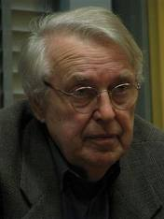
Pavel Kohout (1928)
V 50.letech nadšený stalinista
Po roce 68 zakázán jako nepřítel režimu
77 - stál u zrodu Charty
Od roku 79 v emigraci

Slide 3
Pavel Kohout
1987 Kde je zakopán pes
Nejlepší próza Kohouta – memoáry, zápas s totalitou
2 linie příběhu:
1) léto 1978 – STB vydírá Kohouta (půl miliónu)
2) retrospektiva disidentství v období normalizace, Charta 77, přátelství Havla, Landovského

Slide 4
Kde je zakopán pes
Název románu viz:
1) pochovaný otrávený jezevčík
2)zakopaný pes totality
Příběh má formu deníku
Autor rozmlouvá s vlastním psem (neboť lidé mu ze strachu nenaslouchají)

Slide 5
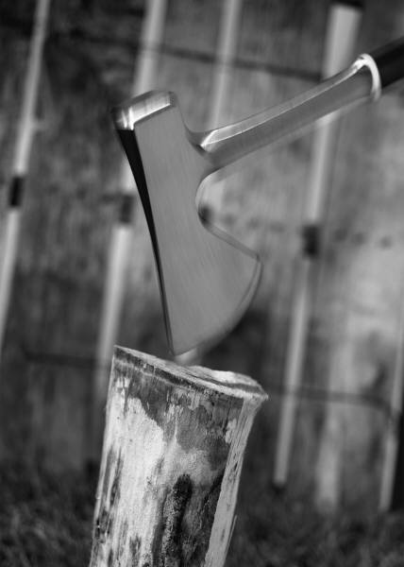
Pavel Kohout
1978 Katyně
Tzv. černý román z prostředí střední „katovské“ školy
Satira mocenských praktik v 70.letech a reminiscence na politické procesy let 50.

Slide 6
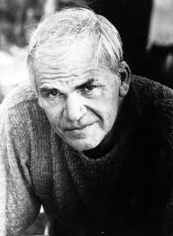
Milan Kundera (1929)
Vystudoval filmovou fakultu
Učil na VŠ
Od roku 1978 žije ve Francii
Nejpublikovanější český autor v zahraničí
(světový autor POSTMODERNISMU)
Straní se médií

Slide 7
Milan Kundera
3 knihy – 10 povídek o lásce:
Směšné lásky
Druhý sešit směšných lásek
Třetí sešit směšných lásek
Povídka Falešný autostop

Slide 8
Falešný autostop
Mladí milenci si hrají na vztah zákazníka a prostitutky
Dívka je frivolní, chlapec žárlí a začne ji nenávidět
Hra vede k záhubě jejich čisté lásky
Všechny povídky spojuje tragikomický či tragický závěr (nedopadne žert)

Slide 9
Milan Kundera
1967 Žert
Student Ludvík Jahn pošle svazačce Markétě pohlednici: „Optimismus je opium lidstva…Ať žije Trockij!“
Kamarád ze studií Zemánek způsobí jeho vyloučení (je rok 1948)
Jahn na vojně pracuje v dolech, vrací se až v roce 1956

Slide 10

Žert
Jahn svede naschvál Helenu, Zemánkovu ženu
Ten je ale rád, chce se rozvádět
Helena se pokusí o sebevraždu, ale místo otravy skončí na WC (bylo to projímadlo)…

Slide 11
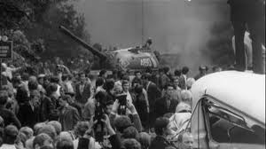
1985 Nesnesitelná lehkost bytí
Odehrává se v letech normalizace po roce 1968
Filozofický román
Chirurg Tomáš si hledá povrchní vztahy – milenky (zejména výtvarnice Sabina)
Ožení se se servírkou Terezou

Slide 12
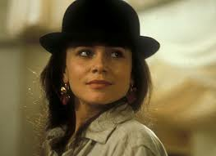
Nesnesitelná lehkost bytí
68 – utečou do Švýcarska, ale Tereza není šťastná, vrací se a Tomáš za ní
Živí se umýváním oken, žijí v bídě
Nakonec odejdou žít na venkov a zde tragicky zemřou při autonehodě
Sabina – emigrace, vztah k VŠ učiteli Francovi, ten později zahyne, ona cestuje - Paříž, USA - zůstane posledním pamětníkem…

Slide 13
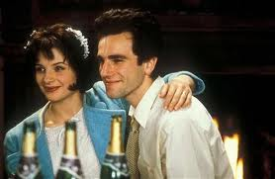
Nesnesitelná lehkost bytí
Základní protiklady příběhu:
Lehkost (prázdnota) X tíha (nutnost se rozhodnout, vědomí smrti)
Láska X sex (nevěry)
Žena X muž
Příběh je interpretován z pohledu různých postav různě, vše je dovoleno, pravda bude zapomenuta

Slide 14
Postmoderní románová struktura u Kundery
Romány mají inteligentní matematickou strukturu
Přesto dokáže čtenáři vše stručně a jednoduše vysvětlit
Tak lichotí jeho chápavosti
Kundera je klasikem postmoderního umění
Promýšlí dokonale strukturu románu
Jeho cílem není jen příběh a postavy, ale také rozmlouvání se čtenářem…

Slide 15
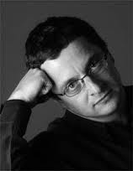
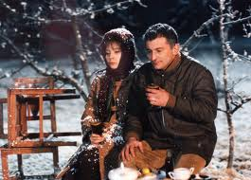
Michal Viewegh (1962)
Původně učitel, nakladatelský redaktor
Spojuje komedii i dramatično
Smysl pro ironii a grotesku
Jeho nejlepší román:
Báječná léta pod psa
Satirická rodinná kronika z časů totality

Slide 16
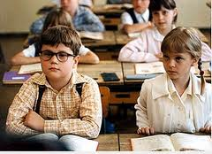
Báječná léta pod psa
Politicky pronásledovaní rodiče z Prahy odejdou na maloměsto Sázavu
Autobiografický prvek – geniální syn Kvido
Zobrazení normalizační doby v podání Viewegha postrádá prvky existenciální úzkosti

Slide 17
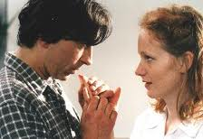
Další známá díla
Výchova dívek v Čechách
Učitel jako vychovatel „luxusní dívky“ z podnikatelské rodiny
Vznik lásky
Ona nakonec spáchá sebevraždu

Slide 18
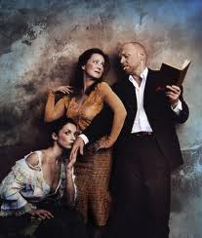
Další známá díla
Román pro ženy
Úsměvné milostné peripetie mladé dívky a její matky s jejich partnery (Pažout)

Slide 19
Účastníci zájezdu

Slide 20
Díky za pozornost ☺

